Slide 1
安全操作系统发展概况
3170103240 张佳瑶

Slide 2

安全操作系统
安全操作系统是指计算机信息系统在自主访问控制、强制访问控制、标记、身份鉴别、客体重用、审计、数据完整性、隐蔽信道分析、可信路径、可信恢复等十个方面满足相应的安全技术要求。
计 算 机 系 统 安 全 | 应用安全 | 网 络 安 全 | 技术层： 防火墙、入侵检测、可信计算等 身份认证、访问控制、安全协议等
 | 数据安全
 | 操作系统安全
 | 物理安全 |  | 物理层：受灾、电源等
安全目标：机密性、完整性、可用性

Slide 3
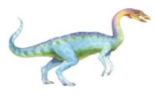
发展阶段划分
 |  |  | 动态政策时期
 |  | 多政策时期
 | 食谱时期
奠定时期
1967
1983
1993
1999

Slide 4
 | 奠基时期 | 食谱时期 | 多政策时期 | 动态政策时期
启始年度 | 1967
开始标志 | Adept-50
主要特点 | 探索基本思想、理论、技术和方法
代表思想或系统 | 访问控制矩阵、 引用监控机、BLP模型、隐通道；Adept-50 、Multics
安全操作系统发展

Slide 5
访问控制矩阵
1969年，B. W. Lampson首次运用了主体、客体和访问控制矩阵的思想，对访问控制问题进行了抽象。
在一个操作系统中每个实体组件都必须是主体或者必须是客体，或者即是主体又是客体。
客体是一个被动的实体。在操作系统中，客体可以是按照一定格式存储在一定记录介质上的数据信息（通常以文件系统格式存储数据），也可以是操作系统中的进程。
主体是引起信息在客体之间的流动的实体。通常，这些实体指人、进程或设备等，一般是代表用户执行操作的进程。
如编辑一个文件。编辑进程是存取文件的主体，而文件是客体。

Slide 6
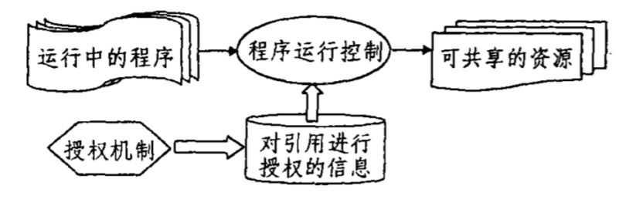
引用监控机
Anderson提出
一个抽象的概念，用于仲裁主体对客体的访问。

Slide 7
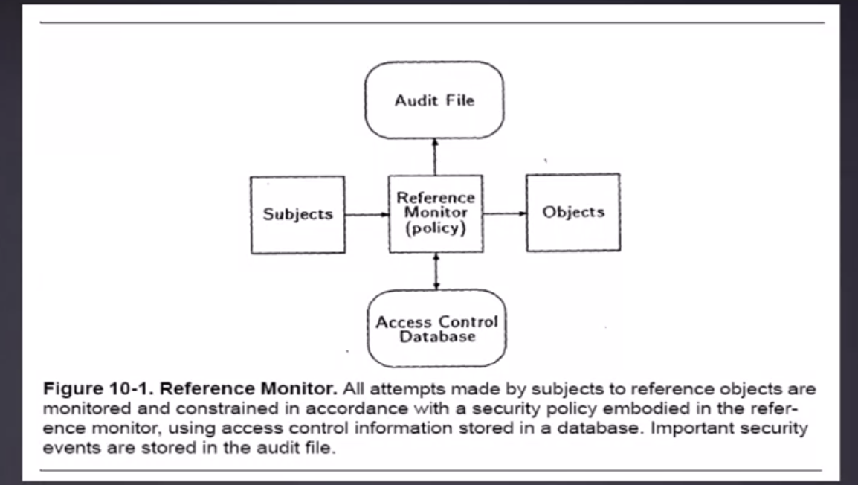
引用监控机
Morri Gasser从实现的角度对引用监控机进行阐述。

Slide 8
引用监控机制
1 必须具有自我保护能力
保持自身完整性
2 必须总是处于活跃状态
程序对资源的所有引用得到引用验证机制的仲裁
3 必须设计得足够小，以利于分析和测试
保证正确和符合要求
安全机制
三个原则
引用监控器的实现被叫做安全内核，1972 Roger Schell提出的安全内核的概念被认为是引用验证机制的一种类型 。

Slide 9
BLP
BLP模型定义了信息的安全级，支持下读上写。BLP模型有两种安全策略：自主访问控制和强制访问控制。
BLP模型存在很多缺陷。BLP模型本身只考虑了保护信息的机密性，对于数据的完整性这一部分并没有做到处理。
模型中所有的主体和客体都是单级的，而实际中系统的一些实体需要多级特征。
人们对BLP模型进行改进，有Biba模型。

Slide 10

隐通道
强制安全检测
系统设计的通信机制
发送方进程 接收方进程
共享内存、消息队列
本意不用于通信，实际被用于通信

Slide 11
隐通道
1973年，Lampson首次定义隐通道，如下：
如果一个通信信道既不是设计于通信的，也不是有意与传递信息的，则称该通信信道是隐蔽的。
有害？无害？
1987年，Tsai等给出的定义如下：
给定一个强制安全策略模型M及其在一个操作系统中的解释I(M)，I(M)中两个主体I(S_{h})和I(S_{l})之间的通信是隐蔽的，当且仅当模型中M中的对应的主体S_{h}和S_{l}之间的任何通信都是非法的。

Slide 12
隐通道
高级用户数据区域
机密文件
❌
木马主人
木马
普通文件

Slide 13
 | 奠基时期 | 食谱时期 | 多政策时期 | 动态政策时期
启始年度 | 1967 | 1983
开始标志 | Adept-50 | TCSEC标准
主要特点 | 探索基本思想、理论、技术和方法 | 单一政策
代表思想或系统 | 访问控制矩阵、 引用监控机、BLP模型、隐通道；Adept-50 、Multics | 可信计算基、系统安全等级； 安全Xenix
安全操作系统发展

Slide 14
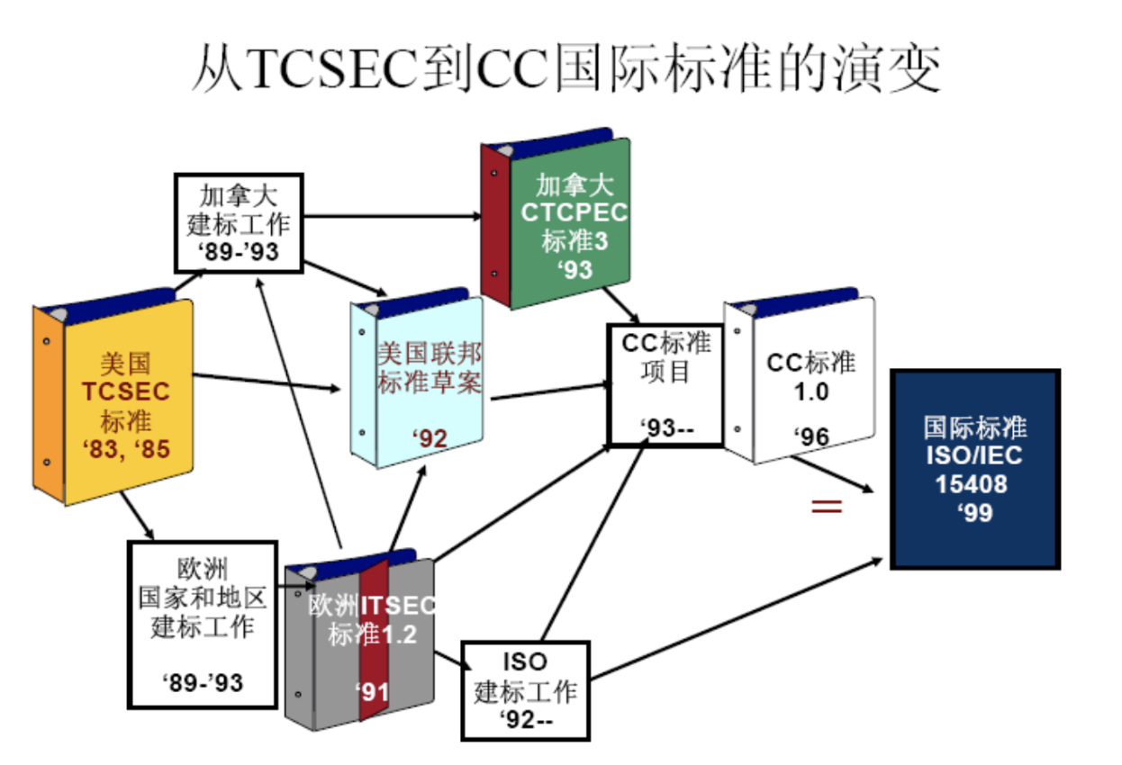
从TCSEC到CC国际标准的演变

Slide 15
TCSEC
D | 最低安全
C1 | 自主访问控制
C2 | 强制访问控制
B1 | 标记型安全保护级
B2 | 结构化保护级
B3 | 引用监控机
A | 形式化规范、形式化验证

Slide 16
可信计算基
把计算机系统中与安全保护有关的功能找出来和系统中的其他功能分离独立，防止遭到破坏，这样独立的结果就是TCB。如果针对某个特定的目的，实体的行为与预期的行为想符，则称针对这个目的，该实体是可信的。
“可信计算”可以建立可信计算环境是计算机及网络技术发展的要求。
从几方面来理解：
用户的身份认证：对使用者的信任
平台硬件配置的正确性：使用者对平台运行环境的信任
应用程序的完整性和合法性：应用程序的可信
平台之间的可验证性：网络环境下平台之间的相互信任

Slide 17
 | 奠基时期 | 食谱时期 | 多政策时期 | 动态政策时期
启始年度 | 1967 | 1983 | 1993
开始标志 | Adept-50 | TCSEC标准 | DGSA标准
主要特点 | 探索基本思想、理论、技术和方法 | 单一政策 | 多种政策
代表思想或系统 | 访问控制矩阵、 引用监控机、BLP模型、隐通道；Adept-50 、Multics | 可信计算基、系统安全等级； 安全Xenix | 多安全政策共存、算法的安全政策支持结构；DTOS
安全操作系统发展

Slide 18
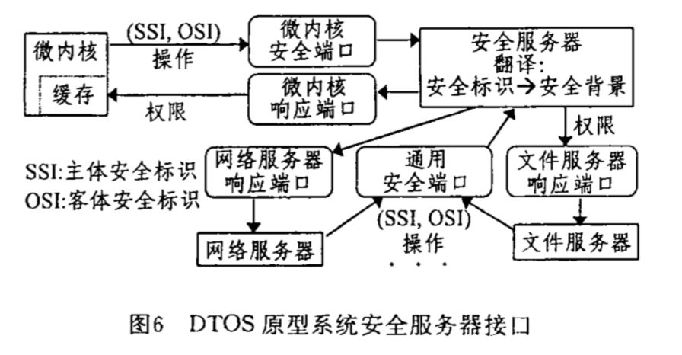
DTOS

Slide 19
 | 奠基时期 | 食谱时期 | 多政策时期 | 动态政策时期
启始年度 | 1967 | 1983 | 1993 | 1999
开始标志 | Adept-50 | TCSEC标准 | DGSA标准 | Flask安全体系结构
主要特点 | 探索基本思想、理论、技术和方法 | 单一政策 | 多种政策 | 政策灵活性
代表思想或系统 | 访问控制矩阵、 引用监控机、BLP模型、隐通道；Adept-50 、Multics | 可信计算基、系统安全等级； 安全Xenix | 多安全政策共存、算法的安全政策支持结构；DTOS | 安全政策灵活性、安全政策配置；Flask、SELinux
安全操作系统发展

Slide 20
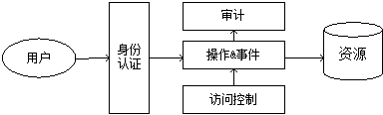
Windows安全体系

Slide 21
谢谢聆听！

